Slide 1
KULTURA A VĚDA VE SVĚTĚ PO 2. SV. V.

Slide 2
Hudba
Populární hudba – pop music
V polovině 50. let začala éra rokenrolu – Elvis Presley
V 60. letech objev britských skupin Beatles a Rolling Stones
Zrodil se rock
V 70. letech na rock navázal heavy metal a punk

Slide 3
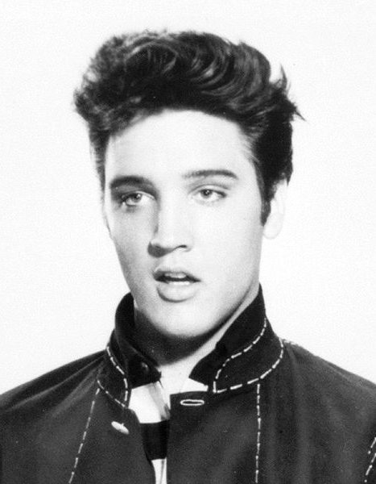
1957 – mladý Elvis Presley

Slide 4
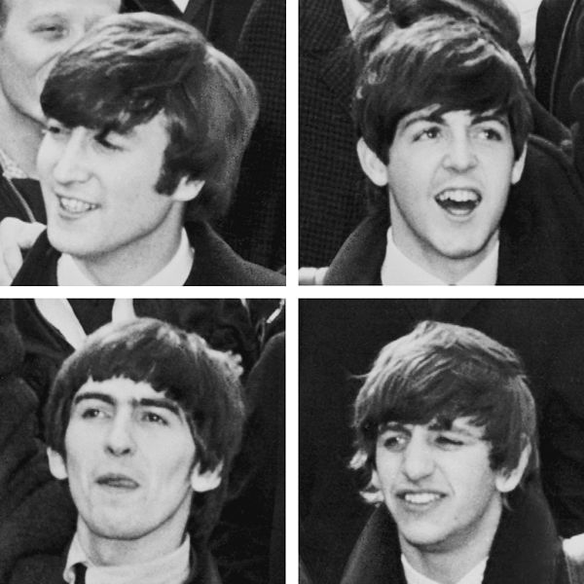
Beatles v roce 1964 – John Lennon, Paul McCartney, George Harrison, Ringo Starr

Slide 5
Výzkum vesmíru
Soupeření mezi USA a SSSR
Vrchol na přelomu 50. a 60. let a v 70. letech 20. století
17. červenec 1975 spojení Sojuzu a Apolla. Byla to krátká chvíle spolupráce USA a SSSR na pozadí studené války

Slide 6
SSSR
1957 vypustilo do vesmíru první umělou družici Sputnik I
12. dubna 1961 Jurij Gagarin jako první člověk ve vesmíru obletěl v lodi Vostok 1 za 108 minut Zemi
16. března 1963 Valentina Těreškovová jako první žena ve vesmíru

Slide 7
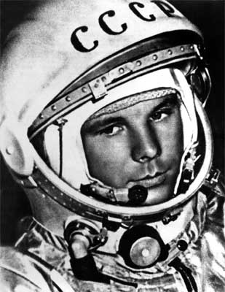
Jurij Gagarin

Slide 8
USA
5. května 1961 Alan Shepard jako první Američan ve vesmíru podnikl suborbitální let
Na oběžnou dráhu se USA dostalo až 20. 2. 1962
20. července 1969 velitel posádky kosmické lodi Apollo 11 Neil Armstrong vystoupil jako první člověk na povrch Měsíce

Slide 9
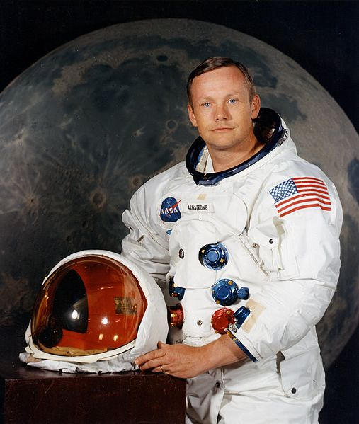
Neil Armstrong

Slide 10
Moderní technologie
Rozvoj elektrotechniky, mikroelektrotechniky, laserové techniky
Zavádění biotechnologie
Výzkumy v oblasti genetického inženýrství
Využití netradičních zdrojů energie
Hledání ekologicky čistých technologií

Slide 11
Zdroje
Všechny uveřejněné odkazy jsou dostupné pod licencí Creative Commons na WWW:
http://commons.wikimedia.org/wiki/File:YoungElvisPresley.jpg
http://commons.wikimedia.org/wiki/File:The_Fabs.JPG
http://commons.wikimedia.org/wiki/File:YuriGagarin.jpg
http://commons.wikimedia.org/wiki/File:Neil_Armstrong_pose.jpg?uselang=cs

